Slide 1

Conjuntura das Negociações Coletivas
Salvador, JANEIRO de 2020
Fernando Benfica
errj@dieese.org.br

Slide 2
Análise dos Reajustes Salariais
  Painel analisado pelo SAS-DIEESE desde 1996.
  Três momentos distintos:
  1996-2003 – elevado número de negociações com reajustes abaixo da inflação
  2004-2014 – redução expressiva no número de negociações com reajuste abaixo da inflação e crescimento no número de negociações com aumento real
  2015-2018 – “ciclo recessivo”
  Embora a inflação esteja no seu nível mais baixo em muitos anos, isso não se reflete na maior incidência de reajustes com ganho real.
SAS-DIEESE (1996-2018)

Slide 3
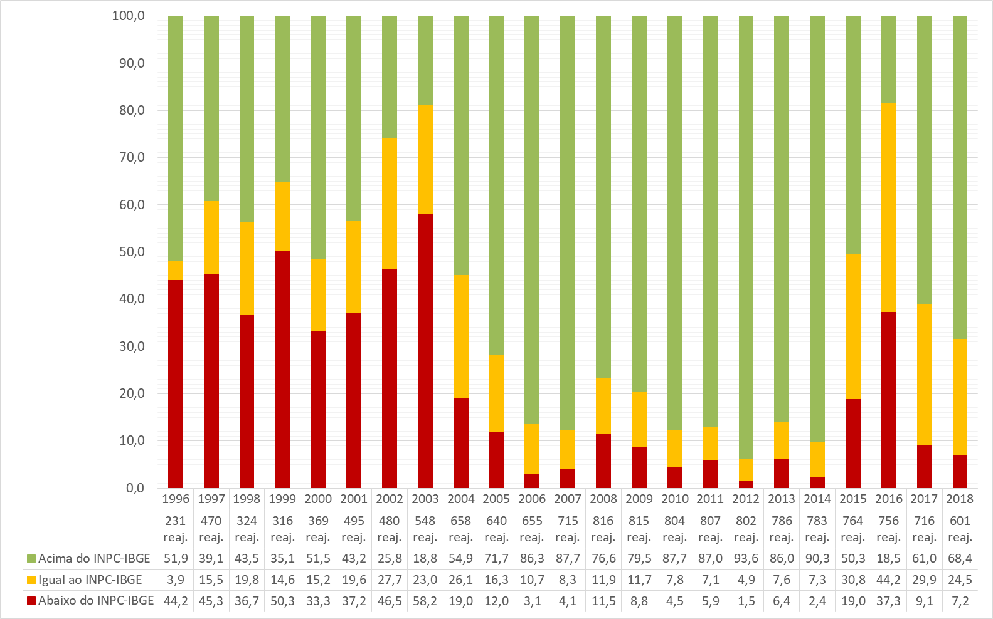
PAINEL
SAIS
Fonte: DIEESE. SAS-DIEESE – Sistema de Acompanhamento de Salários
Notes:
Base de dados do SAS-DIEESE

Slide 4
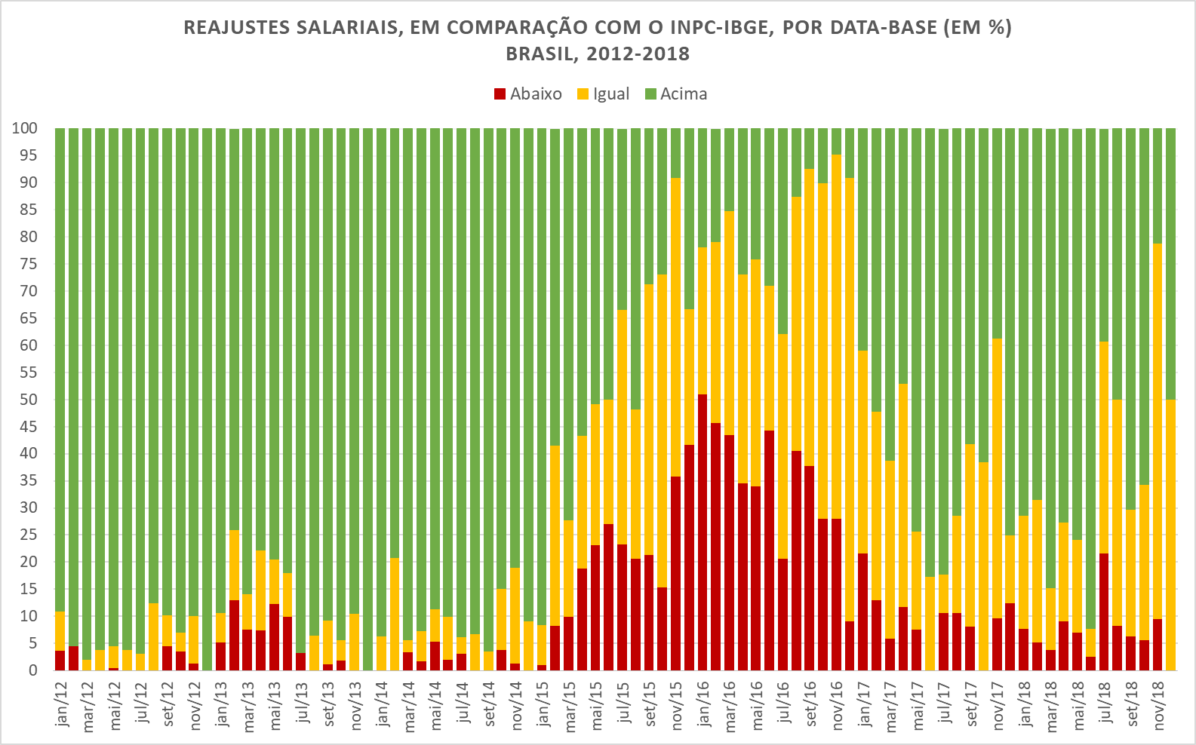
PAINEL
SAIS
Fonte: DIEESE. SAS-DIEESE – Sistema de Acompanhamento de Salários
Notes:
Base de dados do SAS-DIEESE

Slide 5
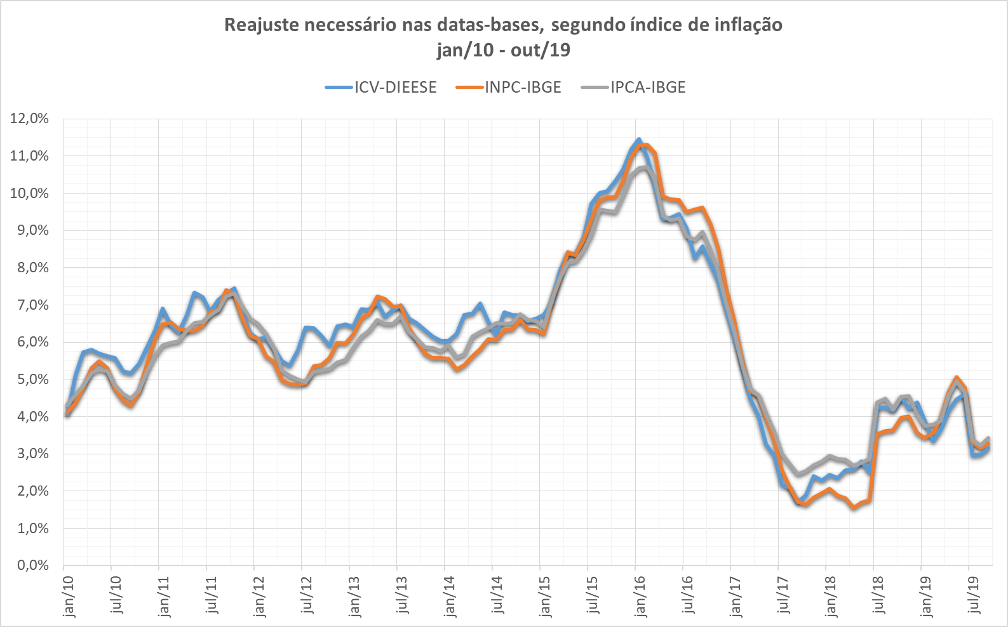
PAINEL
SAIS
Fonte: DIEESE e IBGE
Notes:
Base de dados do SAS-DIEESE

Slide 6
Análise dos Reajustes Salariais
  Painel Mediador
  Jan/18 - Out/19
  Tendência de melhora no primeiro semestre de 2018
  Alta dos preços em junho, decorrentes da paralisação dos caminhoneiros, afetam a negociação do segundo semestre de 2018.
  Em jan/19, inicia-se nova tendência de piora dos reajustes, cujo pior momento foi maio.
  Depois de mai/19, melhora gradual das negociações sem, no entanto, apontar uma tendência de manutenção da melhora.
Mediador (2018-2019)

Slide 7
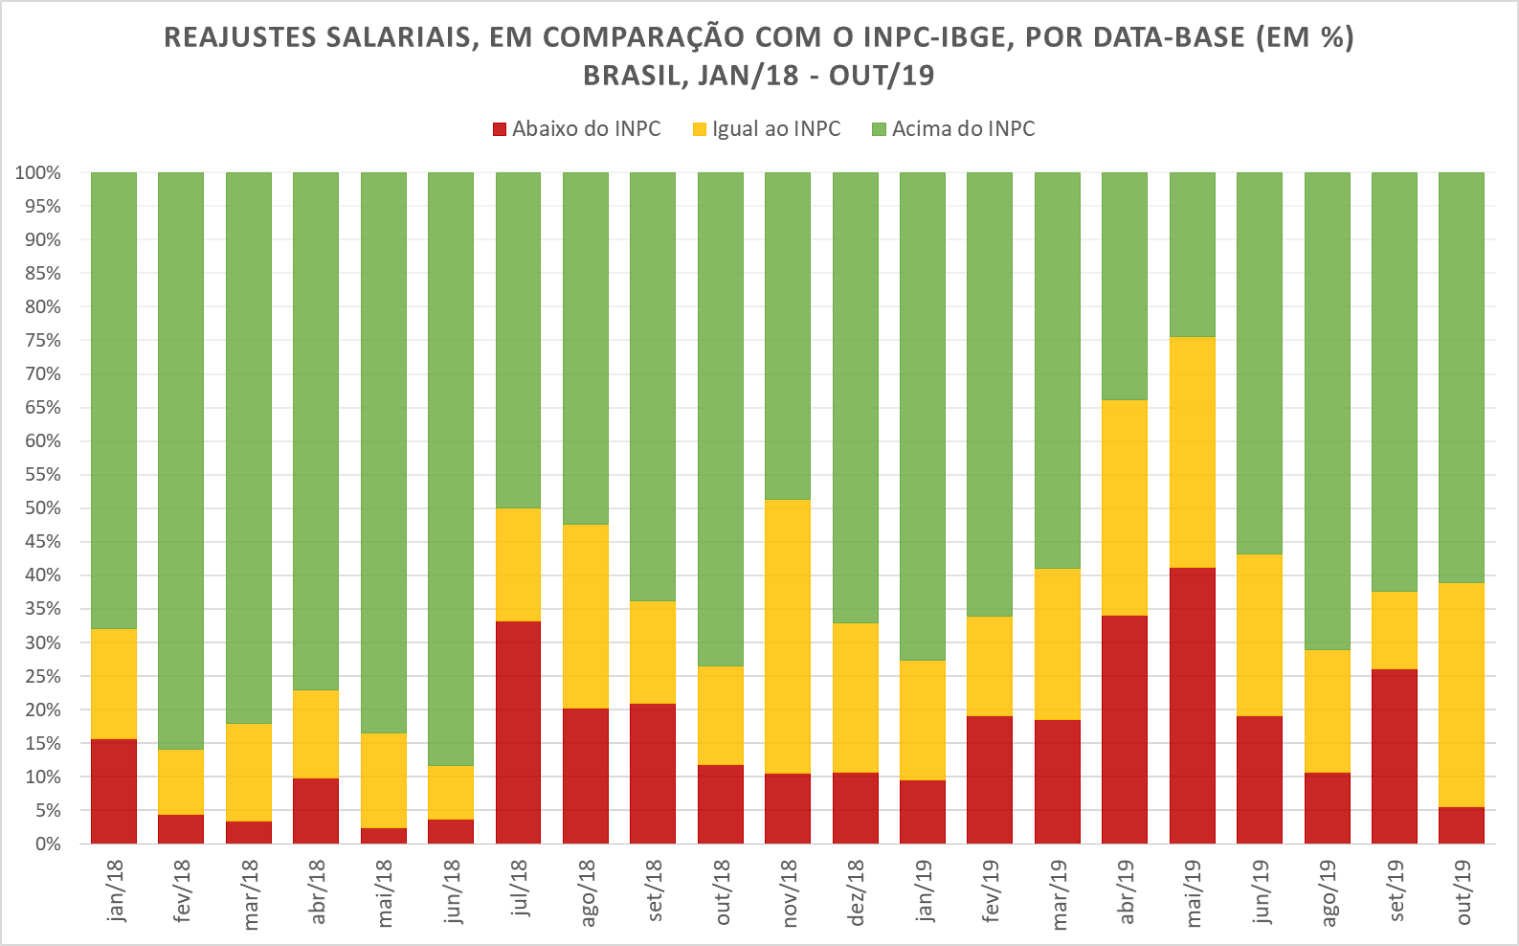
PAINEL
MEDIADOR
Fonte: Ministério da Economia, Mediador.
Elaboração: DIEESE
Notes:
Base de dados do Mediador

Slide 8
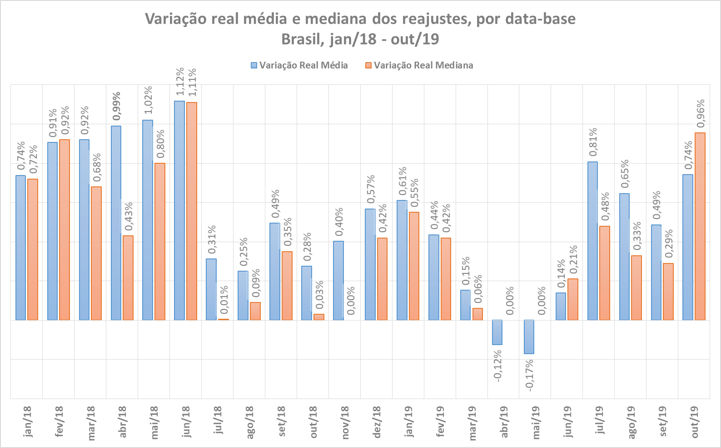
PAINEL
MEDIADOR
Fonte: Ministério da Economia, Mediador.
Elaboração: DIEESE
Notes:
Base de dados do Mediador

Slide 9
Greves
SAG-DIEESE
  Quatro momentos, definidos segundo o caráter predominante das greves
  1983 a 1996 – propositivas
  1997 a 2002 – defensivas
  2002 a 2011 – propositivas
  2012 em diante – defensivas
  Conjuntura recente:
  mais greves defensivas
  ascensão das greves do funcionalismo, especialmente municipal
  no setor privado, mais greves do setor de serviços, especialmente asseio e conservação, vigilantes e enfermeiros (em OS)
  ascensão das greves do nordeste

Slide 10
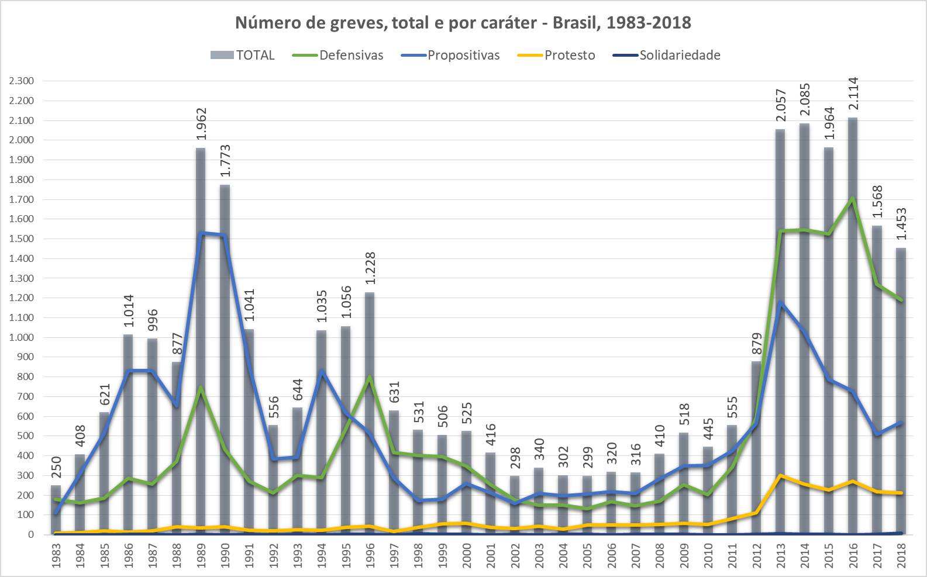
Fonte: DIEESE. SAG-DIEESE – Sistema de Acompanhamento de Greves

Slide 11
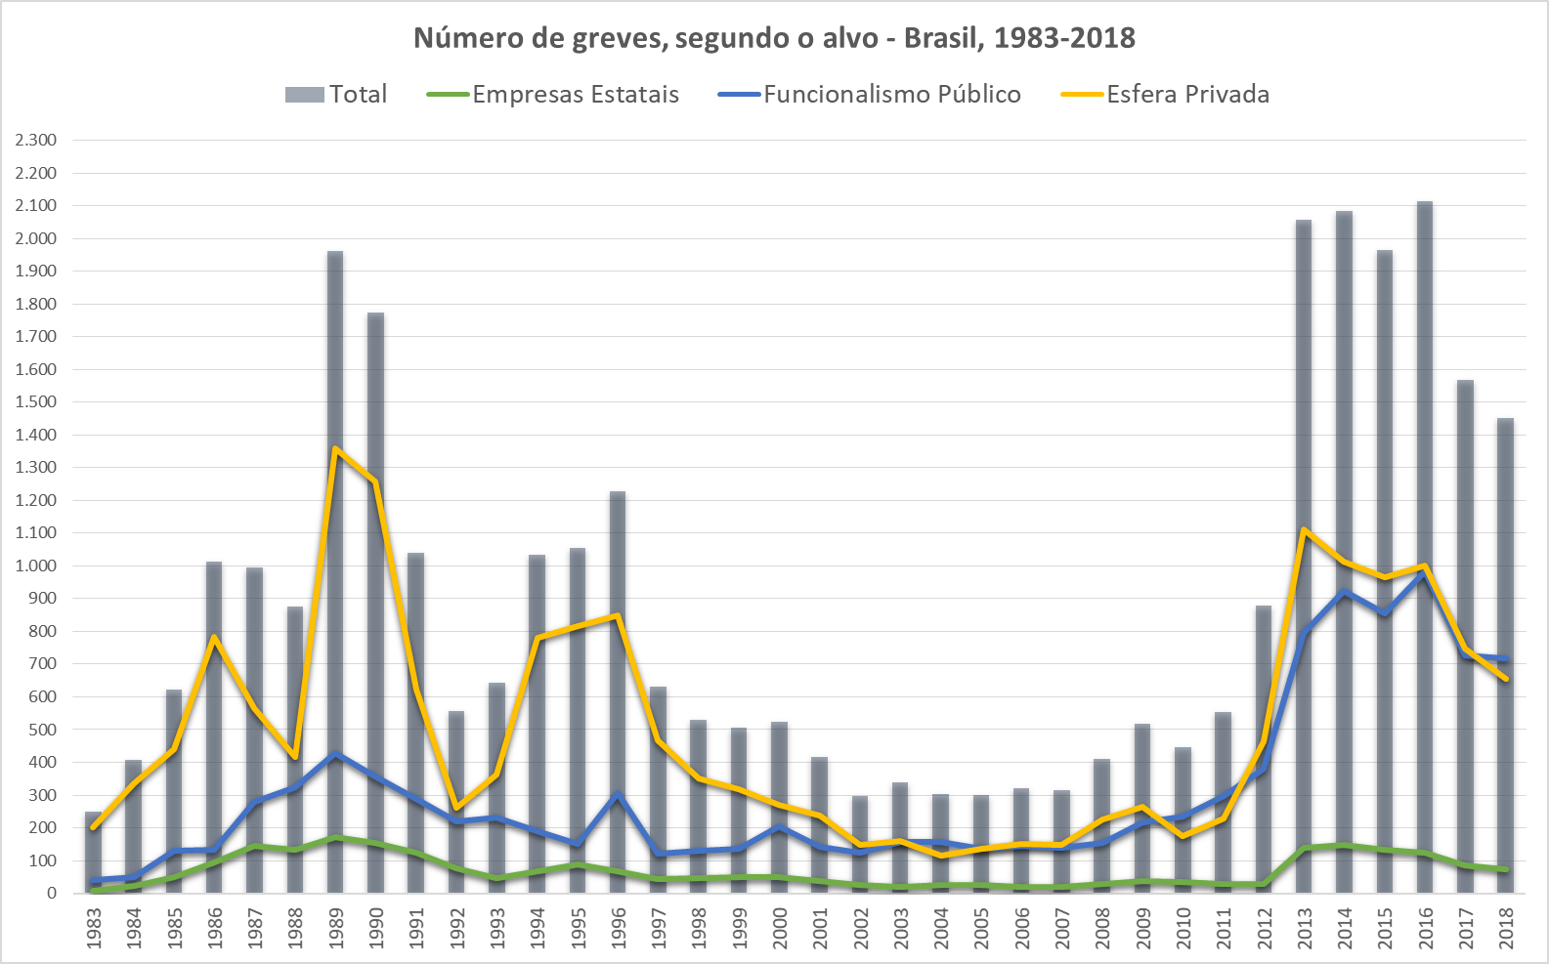
Fonte: DIEESE. SAG-DIEESE – Sistema de Acompanhamento de Greves

Slide 12
Greves a partir de 2012
  Intensificação dos movimentos grevistas, circunscrita inicialmente a categorias com tradição de mobilização, em especial, metalúrgicos e bancários.
  A partir de 2013, trabalhadores de categorias profissionais mais vulneráveis aderiram à onda grevista, visando o cumprimento de direitos e garantias frequentemente desrespeitados (greves defensivas).
  Contexto:
    Crescimento econômico, queda da taxa de desemprego, aumento do grau de formalização do trabalho e elevação dos ganhos reais nas negociações coletivas
    Eventos esportivos de alcance mundial: Olímpiadas e Copa do Mundo
    Jornadas de junho de 2013

Slide 13
Crise econômica e as greves
A partir de 2016, os efeitos da piora nos indicadores de emprego e nos ganhos salariais – e, especialmente, a brusca reversão das expectativas – condicionaram a ação grevista.
As greves passam a ocorrer, cada vez mais, no campo do imediato, do urgente: mobilizações contra a realização de demissões e contra o atraso no pagamento dos salários.

Slide 14
Registro de instrumentos coletivos no Mediador
.

Slide 15
Instrumentos registrados no Mediador, por ano de início da vigência
abrangência e tipo de instrumento | 2005-2008 | 2009 | 2010 | 2011 | 2012 | 2013 | 2014 | 2015 | 2016 | 2017 | 2018 | 2019 | 2020 | 2021 | Total
categoria | 3.443 | 6.762 | 7.526 | 8.111 | 8.412 | 8.254 | 7.846 | 7.631 | 7.810 | 7.724 | 6.975 | 3.466 | 0 | 0 | 83.960
CCT | 3.002 | 5.937 | 6.567 | 7.074 | 7.235 | 7.204 | 6.844 | 6.806 | 6.862 | 6.869 | 5.948 | 2.967 | 0 | 0 | 73.315
CCT aditivo | 441 | 825 | 959 | 1.037 | 1.177 | 1.050 | 1.002 | 825 | 948 | 855 | 1.027 | 499 | 0 | 0 | 10.645
empresa | 20.087 | 32.812 | 35.214 | 38.306 | 41.034 | 41.490 | 41.482 | 39.761 | 40.369 | 39.607 | 33.300 | 15.532 | 15 | 1 | 419.010
Acordo DOM/FER | - | - | - | - | - | - | - | 52 | 293 | 489 | 433 | 240 | 0 | 0 | 1.507
Acordo DOM/FER aditivo | - | - | - | - | - | - | - | - | - | 4 | 10 | 1 | 0 | 0 | 15
Acordo PPE | - | - | - | - | - | - | - | 56 | 109 | 28 | 1 | - | - | - | 194
Acordo PPE aditivo | - | - | - | - | - | - | - | 8 | 101 | 68 | 9 | - | - | - | 186
ACT | 19.107 | 31.385 | 33.814 | 36.643 | 39.318 | 39.653 | 39.766 | 38.066 | 38.485 | 37.524 | 31.560 | 14.671 | 15 | 1 | 400.008
ACT aditivo | 980 | 1.427 | 1.400 | 1.663 | 1.716 | 1.837 | 1.716 | 1.579 | 1.381 | 1.494 | 1.287 | 620 | 0 | 0 | 17.100
Total | 23.530 | 39.574 | 42.740 | 46.417 | 49.446 | 49.744 | 49.328 | 47.392 | 48.179 | 47.331 | 40.275 | 18.998 | 15 | 1 | 502.970
Fonte: Ministério da Economia, Mediador.
Elaboração: DIEESE. Obs: Levantamento em 30/jset/2019
Notes:
O Mediador foi criado em 2007 e o registro de instrumentos coletivos passou a ser obrigatório em 2009 (embora se saiba que alguns tipos de instrumentos coletivos, principalmente os acordos de PLR, e até mesmo acordos e convenções coletivas de algumas categorias profissionais não são registrados no sistema, embasados no entendimento do TST de 2012 de que acordos não registrados no Mediador também são válidos).
A tabela considera o ano de início da vigência de cada instrumento. Por isso, são considerados registros nos anos anteriores a 2007 e posteriores a 2019.

Slide 16
Instrumentos registrados no Mediador, por ano de início da vigência
abrangência e tipo de instrumento | 2005-2008 | 2009 | 2010 | 2011 | 2012 | 2013 | 2014 | 2015 | 2016 | 2017 | 2018 | 2019 | 2020 | 2021 | Total
categoria | 3.443 | 6.762 | 7.526 | 8.111 | 8.412 | 8.254 | 7.846 | 7.631 | 7.810 | 7.724 | 6.975 | 3.466 | 0 | 0 | 83.960
CCT | 3.002 | 5.937 | 6.567 | 7.074 | 7.235 | 7.204 | 6.844 | 6.806 | 6.862 | 6.869 | 5.948 | 2.967 | 0 | 0 | 73.315
CCT aditivo | 441 | 825 | 959 | 1.037 | 1.177 | 1.050 | 1.002 | 825 | 948 | 855 | 1.027 | 499 | 0 | 0 | 10.645
empresa | 20.087 | 32.812 | 35.214 | 38.306 | 41.034 | 41.490 | 41.482 | 39.761 | 40.369 | 39.607 | 33.300 | 15.532 | 15 | 1 | 419.010
Acordo DOM/FER | - | - | - | - | - | - | - | 52 | 293 | 489 | 433 | 240 | 0 | 0 | 1.507
Acordo DOM/FER aditivo | - | - | - | - | - | - | - | - | - | 4 | 10 | 1 | 0 | 0 | 15
Acordo PPE | - | - | - | - | - | - | - | 56 | 109 | 28 | 1 | - | - | - | 194
Acordo PPE aditivo | - | - | - | - | - | - | - | 8 | 101 | 68 | 9 | - | - | - | 186
ACT | 19.107 | 31.385 | 33.814 | 36.643 | 39.318 | 39.653 | 39.766 | 38.066 | 38.485 | 37.524 | 31.560 | 14.671 | 15 | 1 | 400.008
ACT aditivo | 980 | 1.427 | 1.400 | 1.663 | 1.716 | 1.837 | 1.716 | 1.579 | 1.381 | 1.494 | 1.287 | 620 | 0 | 0 | 17.100
Total | 23.530 | 39.574 | 42.740 | 46.417 | 49.446 | 49.744 | 49.328 | 47.392 | 48.179 | 47.331 | 40.275 | 18.998 | 15 | 1 | 502.970
-14,9%
Fonte: Ministério da Economia, Mediador.
Elaboração: DIEESE. Obs: Levantamento em 30/set/2019
Notes:
O Mediador foi criado em 2007 e o registro de instrumentos coletivos passou a ser obrigatório em 2009 (embora se saiba que alguns tipos de instrumentos coletivos, principalmente os acordos de PLR, e até mesmo acordos e convenções coletivas de algumas categorias profissionais não são registrados no sistema, embasados no entendimento do TST de 2012 de que acordos não registrados no Mediador também são válidos).
A tabela considera o ano de início da vigência de cada instrumento. Por isso, são considerados registros nos anos anteriores a 2007 e posteriores a 2019.

Slide 17
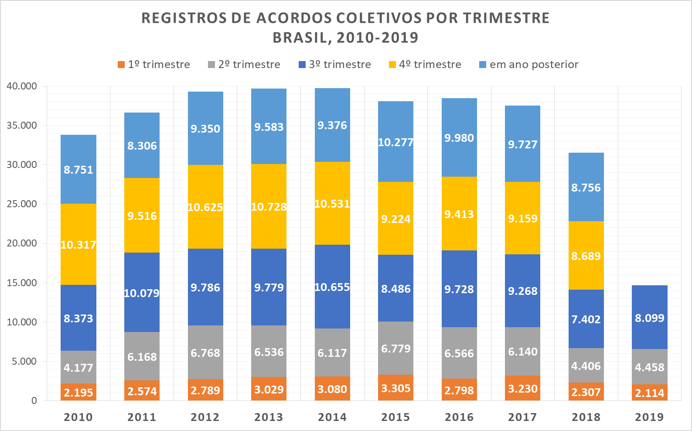
Fonte: Ministério da Economia, Mediador.
Elaboração: DIEESE. Obs: Levantamento em 30/set/2019
Notes:
Número de acordos coletivos por ano do início de vigência, segundo o trimestre do registro.
“Em ano posterior” corresponde aos acordos de um determinado ano que foram registrados em ano posterior.

Slide 18
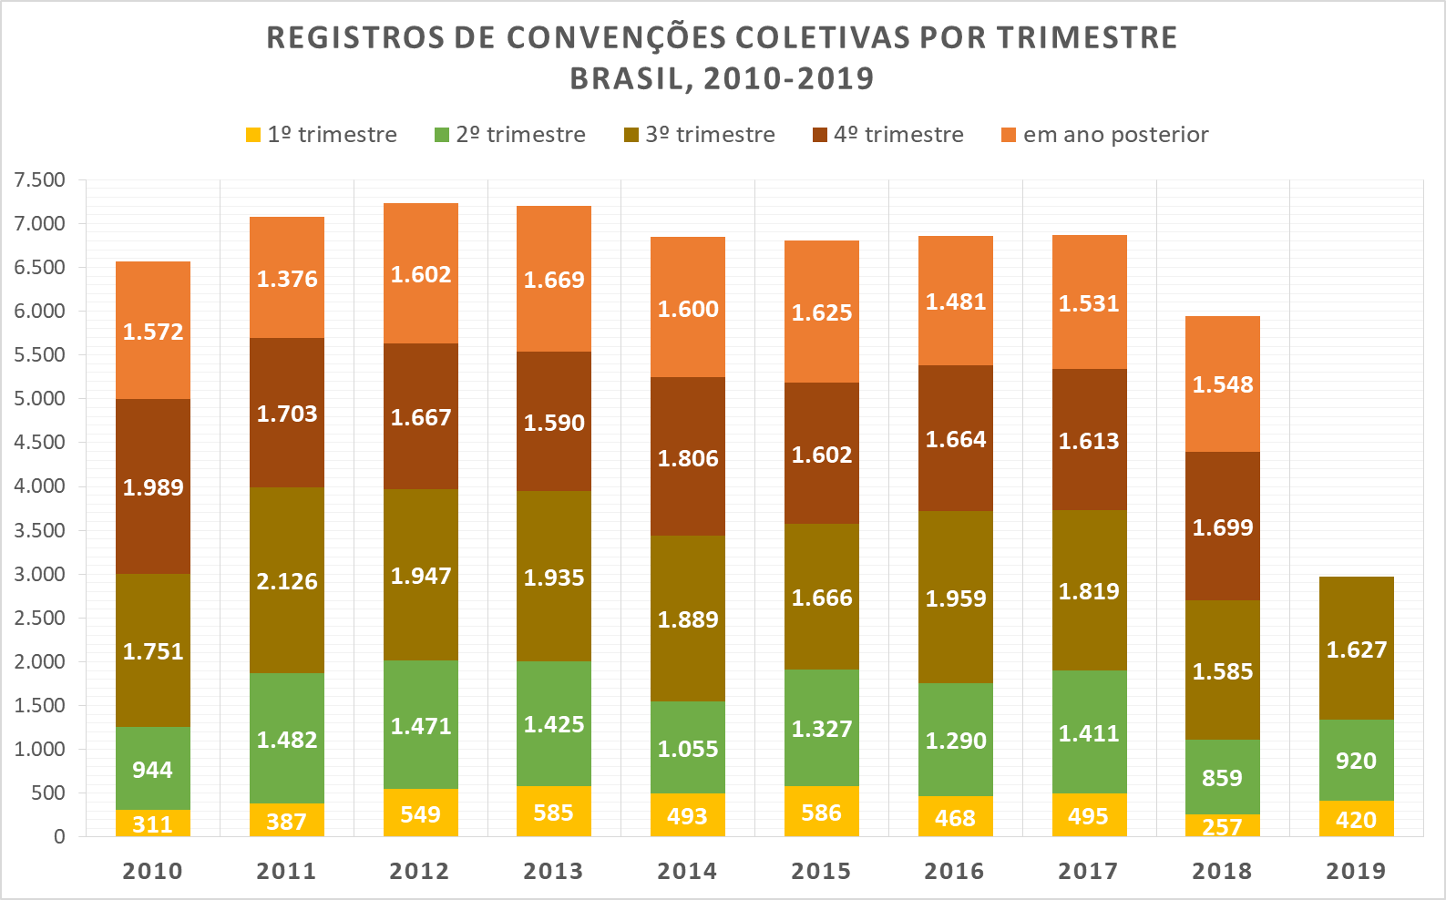
Fonte: Ministério da Economia, Mediador.
Elaboração: DIEESE. Obs: Levantamento em 30/set/2019
Notes:
Número de convenções coletivas por ano do início de vigência, segundo o trimestre do registro.
“Em ano posterior” corresponde às convenções de um determinado ano que foram registrados em ano posterior.

Slide 19
Registros de instrumentos coletivos no Mediador (2018)
Nota-se uma queda significativa no número de registros de instrumentos coletivos no Mediador em 2018, em relação a 2017.
Inicialmente, a queda foi maior entre as convenções coletivas.
No primeiro semestre, a queda foi de 28% nos ACTs e 41% nas CCTs (no começo do ano, a queda no número de registros de CCTs chegou a quase 50%).
No segundo semestre, observou-se uma recuperação, embora ainda insuficiente para retomar o patamar de registros observado em 2017.
No último levantamento (set/2019), a diferença nos registros de 2018 em relação a 2017 ficou em torno de -16% nos ACTs e -13% nos CCTs.

Slide 20
Registros de instrumentos coletivos no Mediador (2019)
Em 2019, nota-se a manutenção da tendência de recuperação do número de registros observada no final do ano anterior.
Até setembro de 2019, o número de registros de ACTs foi 4% superior ao observado em igual período de 2018, mas ainda 21% inferior ao observado em igual período de 2017.
Sobre as CCTs, o número de registros foi 10% superior ao observado em igual período de 2018, mas ainda 20% inferior ao observado em igual período de 2017.

Slide 21
Hipóteses
Fechamento de empresas?
Negociações mais difíceis
  Conjuntura desfavorável
  Riscos de perdas de garantias
Insegurança jurídica
  O que pode e o que não pode?
  Falta de entendimento sobre o recolhimento de contribuições aos sindicatos
Menos acordos/convenções realizados ou menos registros no Mediador?
  As partes estão evitando expor os seus instrumentos coletivos?
  O TST, em decisão de 2012, reconhece a validade de instrumentos coletivos não registrados no sistema
Notes:
39 empresas responderam a um questionário produzido pelo RH da Duratex (Luiz Henrique Carelli Leite).
Nota-se insegurança jurídica da parte patronal. As medidas mais implementadas foram: parcelamento das férias (89%); fim da homologação no sindicato (87%); prevalência do acordo sobre a convenção (79%); desligamento por mútuo acordo (61%). As menos implementadas: comissão de empregados (0%); contrato intermitente (0%); termo de quitação anual (5%); contrato por tempo parcial (5%) etc.

Slide 22
Estatais
Dados do Mercado de Trabalho

Slide 23
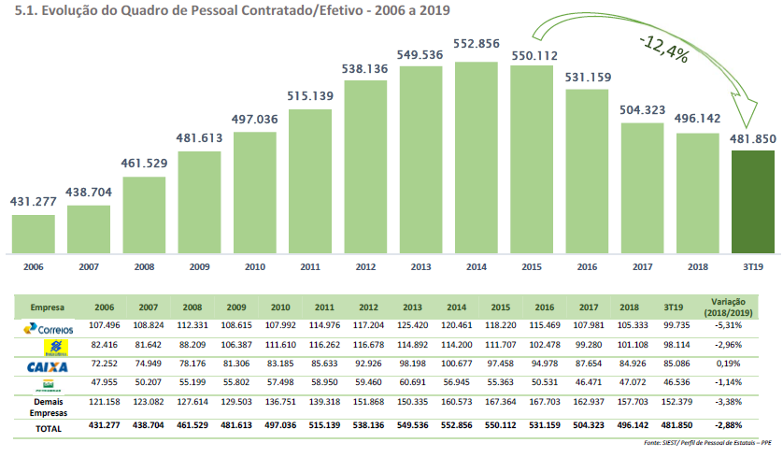
Fonte: Ministério da Economia, CAGED
Elaboração: DIEESE

Slide 24
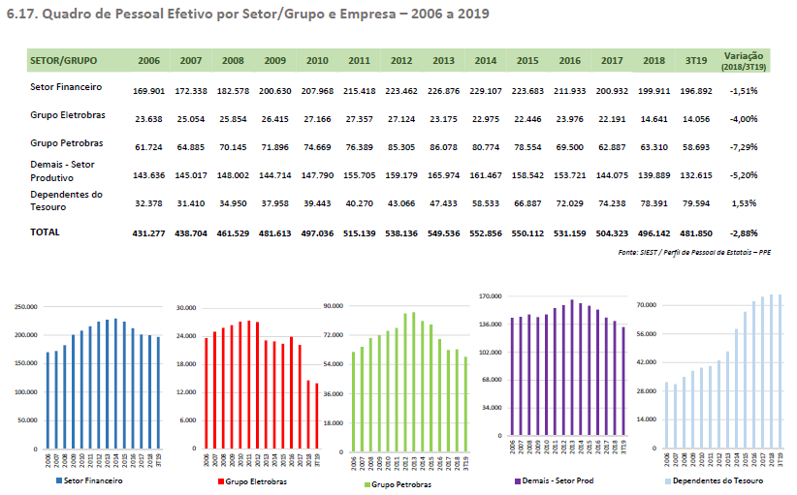
Fonte: Ministério da Economia, CAGED
Elaboração: DIEESE

Slide 25
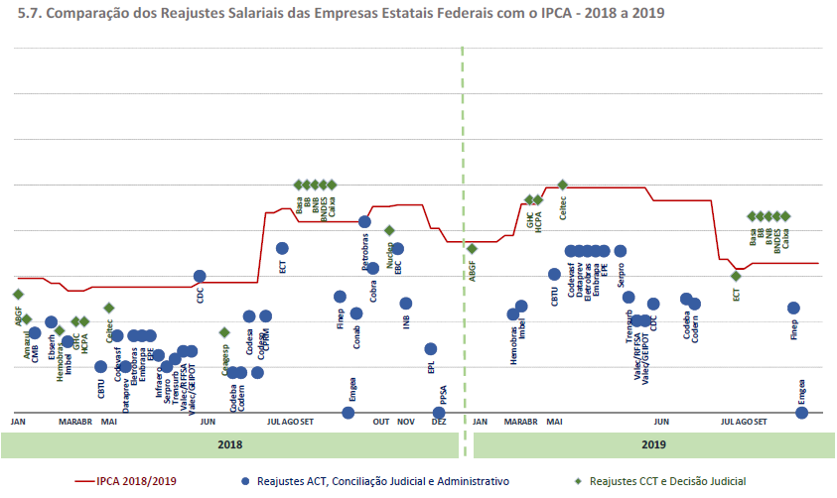
Fonte: 12º Boletim das Empresas Estatais Federais

Slide 26
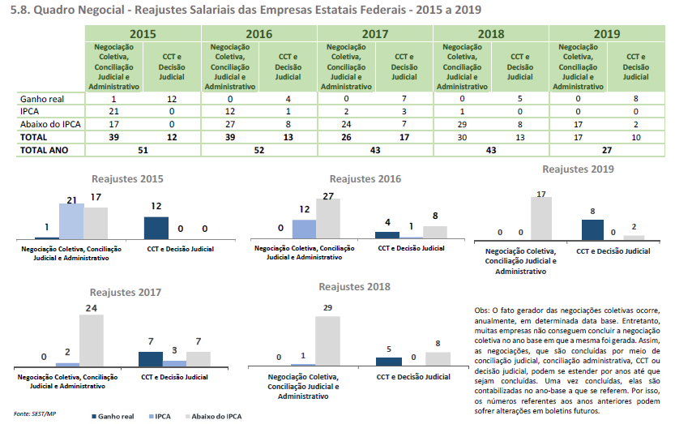
Fonte: 12º Boletim das Empresas Estatais Federais

Slide 27
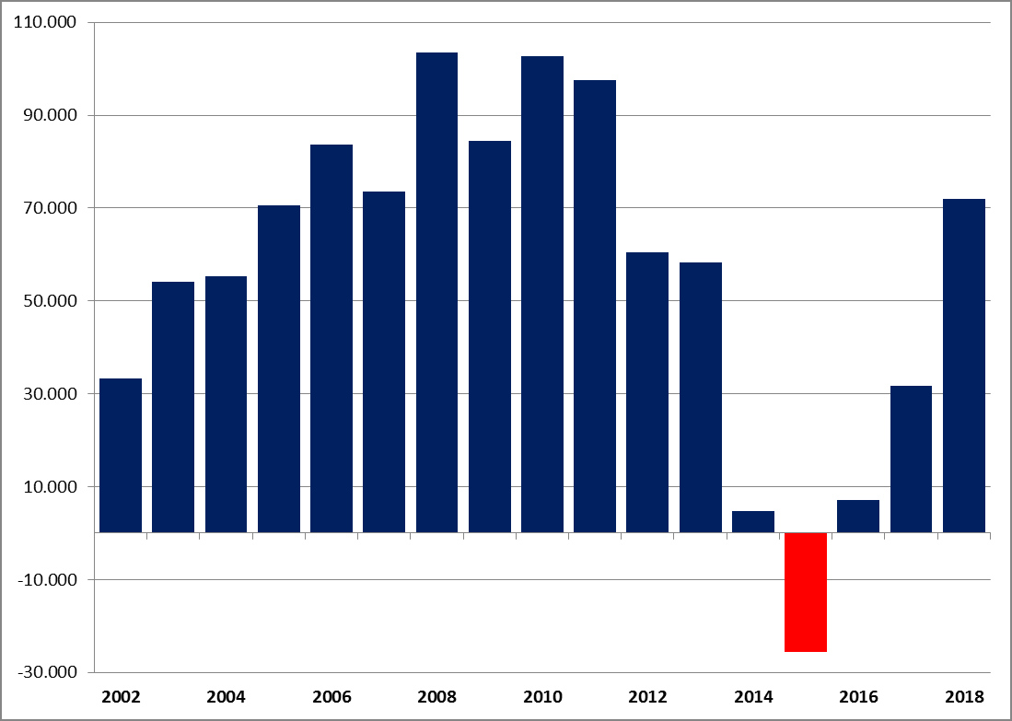
Lucro Líquido de Empresas Estatais Federais selecionadas 2002-2018 (em milhões de R$)
Obs.: valores em preços de dez/2018 (IPCA-IBGE)
Fonte: Demonstrações financeiras das empresas
Elaboração: DIEESE

Slide 28
Eletricitários (Eletrobrás) [Data-base: 1º de maio]
A pauta foi entregue antes da data-base.
Na negociação, que é realizada com a Federação Nacional dos Urbanitários (FNU), o grande impasse foi a cláusula contra demissão em massa. Os outros pontos estavam mais pacificados, como cláusulas sociais e econômicas. A questão da demissão em massa não foi retirada de forma nenhuma pela empresa. Esse impasse levou a negociação ir para o TST.
Havia o entendimento jurídico de não levar a dissidio, dado o vencimento em um ano.
Dentro da negociação foi discutido como serão feitas as demissões e qual o tamanho dos efetivos ao longo dos próximos anos. Dessa forma foi tirada como linha um plano de demissões de elegíveis, principalmente focando na possibilidade de demissão dos já aposentados ou os futuros aposentáveis.
A empresa passou a adotar como política comunicar sua visão sobre a negociação, assim como formas de ameaças e de pressão.
Avaliação: Categoria pouco mobilizada. Muitos acreditaram no atual governo.

Slide 29
Trabalhadores dos Correios (Correios) [Data-base: 1º de agosto]
A pauta foi elaborada em maio. Nas rodadas ocorridas entre maio e outubro, não houve qualquer avanço. Não havia sequer um responsável da empresa para receber a pauta dos trabalhadores.
De setembro de 2018 a agosto de 2019, o SAG-DIEESE registrou outras oito paralisações realizadas pontualmente em Centros de Distribuição Domiciliária, ou em agências. Motivos: reivindicação de adequação do local de trabalho e dos veículos de entrega; denúncia das situações de violência a que os carteiros estão expostos durante as entregas (assaltos, agressões etc.)
No início de setembro, a categoria entrou em greve por tempo indeterminado, que durou de 7 dias. A paralisação levou o acordo para dissídio no Tribunal Superior do Trabalho (TST), onde finalmente foi feita uma proposta com reajustes muito baixos, muito aquém da pauta. A empresa adotou a tática de protelar a negociação de forma a justamente leva-la ao judiciário. Do ponto de vista de sua estratégia, a empresa tomou o TST não como um negociador neutro, mas como um braço de seus interesses. Seu objetivo geral era o de impor reajustes muitos baixos e retirar ‘pais e mães’ do Acordo.
Avaliação: Apesar de o reajuste ter sido pequeno, a negociação foi considerada bem-sucedida, dada a manutenção do acordo e os avanços obtidos frente à proposta inicial. A reação da categoria foi surpreendente, dado certo temor em relação ao atual governo.
A questão da privatização marcou forte presença durante toda a campanha. Tanto a luta pelo Acordo Coletivo quanto a firme posição contra a privatização tiveram boa e forte aceitação da sociedade.

Slide 30
Petroleiros (Petrobrás) [Data-base: 1º de setembro]
Quadro geral: dificuldade de fazer atividades conjuntas entre os representantes dos trabalhadores das empresas estatais. Muitos trabalhadores de empresas públicas ainda acham que o governo Bolsonaro está correto. A partir disso, constatou-se a importância de se falar “para dentro” e “para fora”, de forma a mostrar que a luta é pelo ACT e pelos próprios empregos.
Particularidades: Pela primeira vez que a mesa foi tocada por administradores de fora da companhia. A mesa teve início com a afirmação de que haveria cortes de efetivos e de remunerações. Mesa única, entre FUP e FNP, por imposição da companhia. Na primeira proposta da empresa ela destrói o acordo, com a terceira rodada negada, a empresa levou para o TST.
A apreciação das propostas em assembleias também foi diferente. A empresa liberou o ponto, o que levou a uma possibilidade de se discutir com a categoria o que normalmente não se discute. A empresa avaliou que os trabalhadores não iriam ao TST. Desta maneira, esse movimento provocou um desconforto para a empresa, que optou por acelerar o processo.
As reuniões bilaterais não foram realizadas, com a colocação de um prazo curto e arbitrário para negociar, com o TST tendo que acelerar os processos, já apresentando uma proposta em 20 dias. Nesse caminho as Federações não conseguiram ficar juntos. No primeiro momento, a proposta do TST foi rejeitada pela FUP. O sindicato do RJ acabou aprovando a primeira proposta do TST, o que levou a novos acirramentos. A proposição da FUP foi parcialmente atendida pela nova versão do TST, o que a levou a aceitar o acordo e focar na luta contra a privatização.
Na visão da FUP a luta contra a privatização precisa da aceitação da população, o que não seria obtida em uma greve com pauta em benefícios tão altos como os dos petroleiros. Por isso, a importância de separar as lutas.

Slide 31
Bancários (BNDES, Caixa e Banco do Brasil) [Data-base: 1º de setembro]
Data-base: 1º de setembro. A convenção coletiva dos bancários abrange mais de 400 mil trabalhadores, coordenados no comando nacional. Dado o fim da ultratividade, o envio de pauta foi antecipado para julho de 2018.
Foram realizadas 10 rodadas de negociação, com três perspectivas: conflito (greve), judicialização ou acordo. Uma das questões centrais da negociação da Convenção Coletiva 2019-2020 se relacionou à jornada de trabalho (de duração de 6 horas).
Havia intenção por parte da bancada patronal de rebaixamento do acordo, com retirada de cláusulas.
O Itaú queria a continuidade da negociação, pressionando o governo para que BB e Caixa continuassem. Essa estratégia foi denominada de “estica e puxa”.
Assim, com a alteração de algumas cláusulas, foi possível manter o acordo e os reajustes.
Avaliação: Saldo muito positivo, dada a manutenção do acordo, com reajuste acima da inflação e continuidade de prazo de dois anos.
No caso do BNDES, houve uma especificidade: uma cláusula sobre demissão arbitrária, que no final foi recolocada. O acordo foi todo mantido, tendo como uma grande vantagem a mesa ser composta por próprios trabalhadores.

Slide 32
Moedeiros (Casa da Moeda) [Data-base: 1º de janeiro]
Considerando a data-base, os trabalhadores enviaram a pauta em setembro.
Como não houve acordo com a direção anterior da empresa, propôs-se um encaminhamento direto ao dissídio. Entretanto, ocorreu uma rodada de negociação em que a empresa se limitou a apresentar uma pauta muito rebaixada. Isto posto, a estratégia dos trabalhadores foi a da protelação, tendo como objetivo de pressionar pela negociação.
Os pontos da negociação foram levados para o Ministério Público do Trabalho (MPT), que considerou justo o pleito dos trabalhadores, incluindo reajuste com ganho real.
A Secretaria de Coordenação e Governança das Empresas Estatais (SEST) fez uma proposta bastante rebaixada, que foi rejeitada. Com isso, a pauta foi novamente encaminhada ao TST, objetivando-se levá-la a dissidio, mas o mesmo ainda não foi iniciado. Até o momento, sequer há um relator.
Em 10/01/2019, cerca de 800 funcionários da Casa da Moeda ocuparam a sede da empresa ao longo da tarde e noite.
A mobilização tem sido muito problemática, pois grande parte dos trabalhadores votaram e ainda defendem o governo Bolsonaro.

Slide 33
Eletricitários:
Negociações
Dados do Mercado de Trabalho

Slide 34
Instrumentos registrados no Mediador, por data-base, segundo nível de abrangência e tipo de instrumento:
Brasil, janeiro a agosto de 2019
Fonte: Ministério da Economia, Mediador.
Elaboração: DIEESE

Slide 35
Distribuição dos reajustes salariais e variação real média e mediana dos reajustes, em comparação com o INPC-IBGE, segundo data-base: Brasil, janeiro a agosto de 2019
Fonte: Ministério da Economia, Mediador.
Elaboração: DIEESE

Slide 36
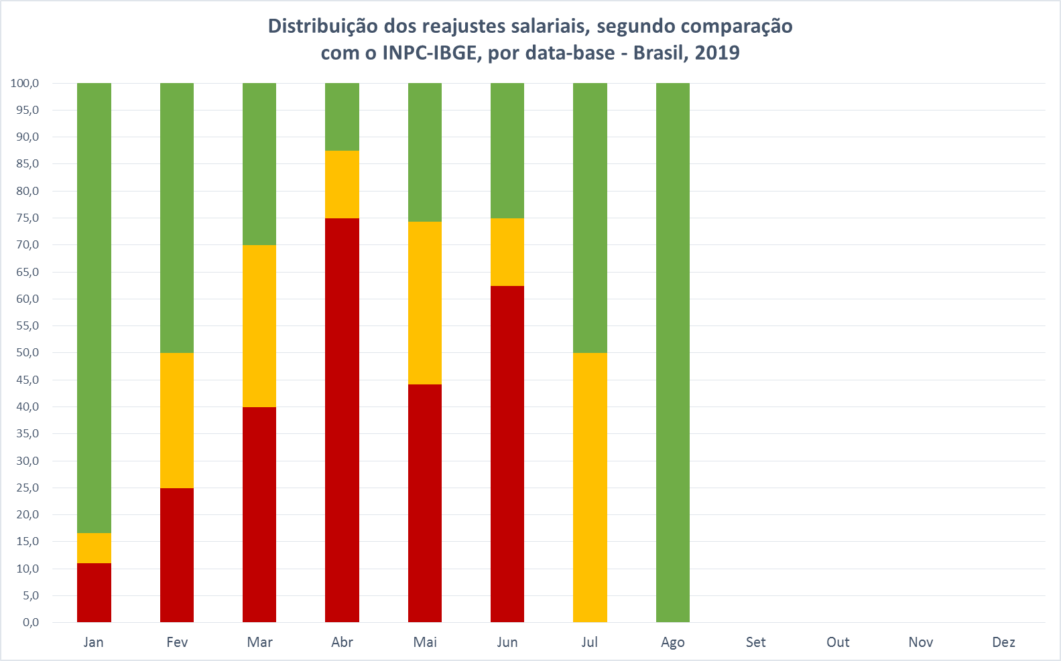
Distribuição dos reajustes salariais em comparação com o INPC-IBGE, segundo data-base: Eletricitários e Todas as categorias - janeiro a agosto de 2019
Eletricitários
Todas as categorias
Fonte: Ministério da Economia, Mediador.
Elaboração: DIEESE

Slide 37
Obrigado!
Fernando Benfica
errj@dieese.org.br
Fonte: Ministério da Economia, Mediador.
Elaboração: DIEESE

